Slide 1

智能终端操作系统-OpenHarmony
第3.1章：JS应用的调用
华东师范大学软件工程学院
嵌入式软件与智能系统系

Slide 2

目录
• JS UI开发框架
• HAP开发结构
• JS UI框架下的沟通调用

Slide 3

JS UI的开发框架
平时使用的APP、网页、小程序等，用户直接接触的都是用户界面，也就是UI，实际上，C/C++、python、java都可以用来开发图形化界面，作为用户界面来使用，但相比主流的APP开发、Web开发，则显得不那么高效。
HarmonyOS应用的开发框架，叫做ArkUI，方舟开发框架。ArkUI包括两种主要开发范式，声明式开发范式（ArkTs）和类Web开发范式（兼容JS）。
在本课程中，使用的是类Web开发范式，生成的是hap包，和一般的前端开发模式类似，采用经典的hml、css和js三段式开发，这种范式非常符合Web/小程序开发者的使用习惯，对于具有相关经验的人来说能够快速上手。
其中，hml用来描述当前页面的文件布局结构，css用于描述页面样式，js处理页面和用户的交互。对于用户看到的每一个网站/APP页面，内部都是由这三者为基本组成的。
简单来说，所谓前端开发，是为了给用户提供直观的交互界面，导航用户使用产品，而后端则是为前端提供支持服务，事实上对于一些较为简单的开发过程，甚至不需要后端提供服务，一些简单功能在前端JS即可实现。
因为本课程本质上还是小熊派开发板的开发，hap只是作为辅助工具，在本章中，会简单介绍hml和css的基本规则，而在后续讲解中就以介绍js为主，关于hml，css这样的纯前端开发，本课程也不会涉及非常复杂精美的UI开发，所以参考本课程所提供的资料就足够了，如果想要“更上一层楼”，做一些复杂的UI，可以多探索探索小程序/Web的UI开发方式，这需要一定的积累。

Slide 4
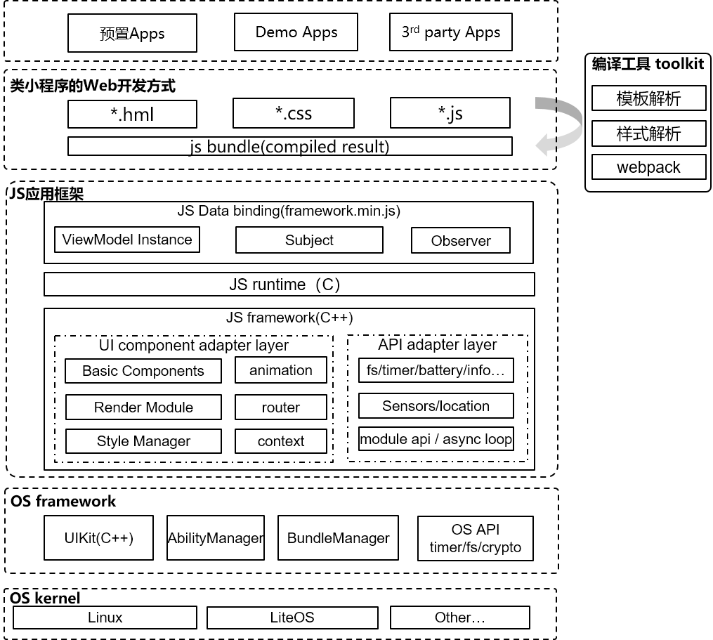
JS UI的开发框架
之前的业务代码和注册API，就在其中。
JS-UI框架子系统包括JS数据绑定框架（JS Data binding）、JS运行时（JS runtime）和JS框架（JS framework）。
JS Data binding
JS数据绑定框架使用JavaScript语言提供一套基础的数据绑定能力。
JS runtime
JS运行时用以支持JS代码的解析和执行。
JS framework
JS框架部分使用C++语言提供JS API和组件的框架机制。
JS UI 框架

Slide 5
JS UI的开发框架
JS-UI框架子系统源代码在/foundation/ace/ace_engine_lite下，目录结构如下图所示：
/foundation/ace/ace_engine_lite
├── frameworks # 框架代码目录
│ ├── common # 公共工具类目录
│ ├── examples # 示例代码目录
│ ├── include # 头文件目录
│ ├── module_manager # JS模块管理类目录
│ ├── native_engine # JS引擎适配层目录
│ ├── packages # 框架JS实现存放目录
│ ├── src # 源代码存放目录
│ ├── targets # 各目标设备配置文件存放目录
│ └── tools # 工具代码存放目录
├── interfaces # 对外接口存放目录
│ └── innerkits # 对内部子系统暴露的头文件存放目录
│ └── builtin # JS-UI框架子系统对外暴露JS三方module API接口存放目录
└── test # 测试用例目录

Slide 6
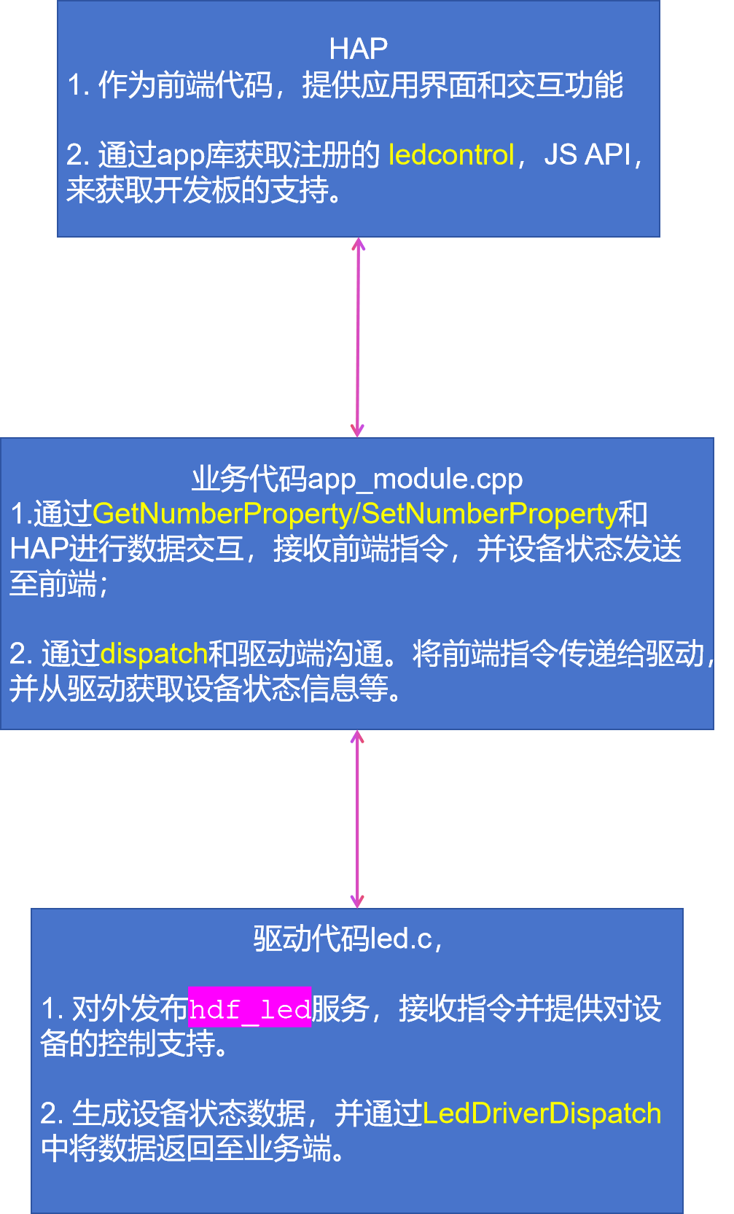
JS UI的开发框架
但毕竟课程是依托开发板进行的，把开发板笼统地称作“后端”，似乎不能够体现开发板系统的精妙逻辑，在后续的讲解里，将不再以前端/后端来区分项目开发中不同代码的分工，而将整个框架划分为三个模块，即hap端、业务端、驱动端，并以这三个模块之间的沟通逻辑，来了解小熊派开发框架的调用关系和沟通方式。
在本章的讲解中，我们将分别在hap端、业务端、驱动端做停留，以A→B→C的形式来看系统中是如何进行数据沟通的。
并窥探每一部分内部，数据是如何映射的。
关于数据的交互，特别是业务端和驱动端之间，以及它们内部的数据流动，不要被其连续的映射和变量名的变化所迷惑，记住这个变量代表什么，它现在叫什么即可。
业务端和驱动端之间数据流动过程，属于C/C++的常规操作，相信大家在平时写代码一定用过参数/指针传递，所以用一般的开发思维去理解即可。

Slide 7
目录——HAP开发结构
• HAP项目结构
• HAP项目——hml
• HAP项目——css
• HAP项目——js

Slide 8
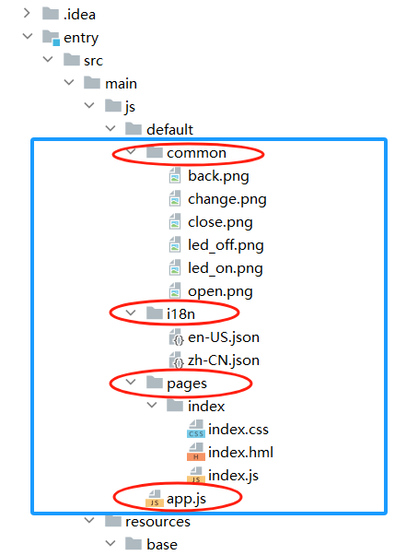
HAP项目结构
hap，实际上就是应用开发的生成结果，也就是我们要安装到开发板上，在屏幕上显示的，类似于APP的东西。
关于hap开发，主要集中在entry的src下。
其中，
common是用来存放一些公共资源，包括公共的js、css，以及媒体资源（图片），可以全局访问（对于一个新建的项目，是没有common目录的，需要自己创建）。
i18n用于配置不同语言场景资源内容，简单理解可以说是起到字典的作用，实现不同语言文本之间的映射。
pages即页面的内容，其中默认初始页面为index，在此目录下可以创建页面，实现复杂功能，不同页面直接可以跳转。
此目录即是主要的工作路径，所有页面组件都可以放在这里，每一个page都包括css、hml、js各一个，有时候根据需求也可以有多个。
app.js用于全局JavaScript逻辑和应用生命周期管理。
以上，对于简单的开发过程，除了common中放图片、pages写页面之外，其它的都可以暂时不关注。

Slide 9
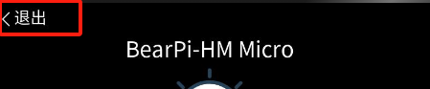
HAP项目——hml
对于hml，基本组件是div，另外还有text、image等常用组件。每一个组件，就是应用界面上显示的一段文字、一张图片。
div可以理解为一个筐，里面可以装文本组件text、也可以装图片组件image，其内部的组件，可以设置按行或按列排序，另外内部组件的样式和布局的设置，也是在其所在“筐”（一般称为父组件或者容器）的样式和布局所约束的下面展示的是界面中“退出”标识的代码。
关于组件的一般格式如下，用<div>……</div>的方式，来表示一个“筐”，<div>是“筐”的开始，</div>是“筐”的结束。一般会用一个最大“筐”container，去装整个hml。
一般在开始标识的<>中，可以添加样式和绑定函数，常见的样式定义方法，是使用class关键字，其中“back-view” 来自css的定义， onclick表示绑定exit函数，当在图形化界面上点击该组件的图标时，即可触发该函数，使其被调用。
对于一些不那么复杂的情况，比如下面的image，则可以不额外设置结束符，只在<image……/>最后加一个“/”即可表示结束， src表示需要显示的图片相应路径。
对于text组件，文本内容在开始标识和结束标识之间。
<div class="back-view" onclick="exit"> <image class="back-img" src="../../common/back.png"/> <text class="back-btn"> 退出 </text> </div>

Slide 10
HAP项目——hml
对于每一条组件，都可以使用if语句，来决定它是否显示。以此来实现图片的变化，注意这里对js中定义的变量statu，使用时需要在{{}}内进行。
<image class="ledImg" if="{{statu == '0'}}" src="../../common/led_off.png" /> <image class="ledImg" if="{{statu == '1'}}" src="../../common/led_on.png" />

Slide 11
HAP项目——css
对于css，使用 .+名称 的方式，就可以定义一个样式模板，在hml中使用class关键字将其套到对应组件上，用来设置一个组件在界面上的位置、大小、颜色等属性。
理论上，可以随便命名，不过一般命名会和hml中使用该样式的“筐”相关。比如前面的退出，即back。这样做方便阅读和区分。
在这个样式模板中，常用的包括高和宽的设置，单位是像素，不过在一般的前端开发中，不会直接使用像素值来设置，因为如果A和B的手机不一样大，就可能导致A和B看到的界面不相同，所以一般会根据显示屏大小动态调整，或者类似小程序开发中使用的rpx，也可以缓解这个问题。不过课程中使用的小熊派的屏幕毕竟是固定的，这样做也没什么影响。
另外还包括一些对齐和排列方式的设置， flex-direction : row表示按行排列， justify-content: flex-start 表示子元素从容器边缘开始排列， align-items: center 表示居中。
相关的css设置还有很多，比如颜色字体一类的，这些在前端开发中都比较通用，一些精美的UI设计，也需要经验和美感的加成。
.back-view{ height: 60px; width: 200px; flex-direction: row; justify-content: flex-start; align-items: center; } .back-img{ height: 30px; width: 30px; margin-left: 10px; } .back-btn{ font-size: 30px; }

Slide 12
HAP项目——css
关于组件的样式，除了在css中定义外，还可以在hml中通过style关键字直接定义，相关配置也可以以变量的形式设置，从而可以实现组件样式的动态变化。
如下面就是一个样式、原图片均使用.js中定义变量形式进行设置的image组件。
<image style="margin-left:{{left_pos}};margin-top:{{up_pos}};width: {{wide}};height: {{high}};" src="{{Pac_img}}"/>

Slide 13

HAP项目——js
而对于JS，不同的开发平台可能会有所不同，
对于典型的JS而言，一般包括以下几个部分：
1.声明的全局变量，比如var led = {open:1,close:0,change:2}
2.导入的接口库，比如import app from '@system.app';
3. export default 模块，用于导出模块成员，包括数据和函数。这些数据和函数可以在js内部、hml、css（css有时会用js的数据，另外hml中可以直接在组件里定义css，有时甚至不需要css文档的内容）中被使用。
它的主要作用，是提供数据和功能函数，一般对于app这类接口库中函数的使用，都包括success、 fail、 complete回调，分别表示函数调用成功、失败、完成后应该做什么。
所定义的数据，既可以在js中使用，也可以在hml中使用。需要注意的是，这些数据往往以类似结构体和字典的形式定义，使用时需要用 this.data.title的形式。这种变量的定义也可以嵌套，定义很多层以区分不同变量的用途，但所有变量最外层都是data: 。
另外，之前的onclick绑定的exit函数，也定义在.js中，可以到项目代码中查看相关内容。
var led = {open:1,close:0,change:2} import app from '@system.app'; export default { data: { title: 'BearPi-HM Micro', statu:'0' }, exit(e){ app.terminate() }, open(e){ let that = this app.ledcontrol({ code:led.open, success(res){ that.statu = res.led_status }, fail(res,code){ }, complete(){ } }) },
……

Slide 14
HAP项目——js
var led = {open:1,close:0,change:2} import app from '@system.app'; export default { data: { title: 'BearPi-HM Micro', statu:'0' }, exit(e){ app.terminate() }, open(e){ let that = this app.ledcontrol({ code:led.open, success(res){ that.statu = res.led_status }, fail(res,code){ }, complete(){ } }) },
……
声明的全局变量，类似前面讲的枚举
app接口，可以调用注册过的JS API
数据：标题（在界面上显示，hml中使用）；状态（led亮1，暗0）
函数，e是事件对象，可以用来获取界面上发生事件的相关信息，理论上允许任何命名方式，用e/event只是约定俗成。
调用接口，与业务端交互。
这个接口ledcontrol，在业务端的app_module.h中注册。
JSI::SetModuleAPI(exports, "ledcontrol", AppModule::ToggleLed);

Slide 15
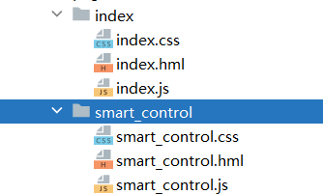
HAP项目——js
关于hap的页面跳转，使用的是router库中的replace函数，uri即指示需要跳转至的页面路径。
比如要从index跳转到smart_control
路径就是pages/smart_control/smart_control
一般整个函数会绑定到某个事件（常见的是点击事件），就好比微信点击头像，就可以切换到个人信息的页面。
import app from ‘@system.app’; import router from ‘@system.router’; export default { data: { }, start(){ router.replace({ uri:'pages/所需跳转页面目录名/所需跳转页面名' }); }, exit(){ app.terminate() }, }
这两者可以不同，只是习惯上会取一样或者接近的名称

Slide 16
HAP项目
以上内容是对HAP的hml、css、js三大件一些常用开发规则的介绍，和Web/小程序开发遵循的原则也大同小异，基本上都可以套用。
后续的课程中，相关的参考代码也会给出，对于基本的功能和界面的实现，模仿所提供的HAP代码进行编写即可。
那么接下来，本章更加关注的，还是整个 JS UI下，HAP、业务、驱动三者之间的调用关系。

Slide 17
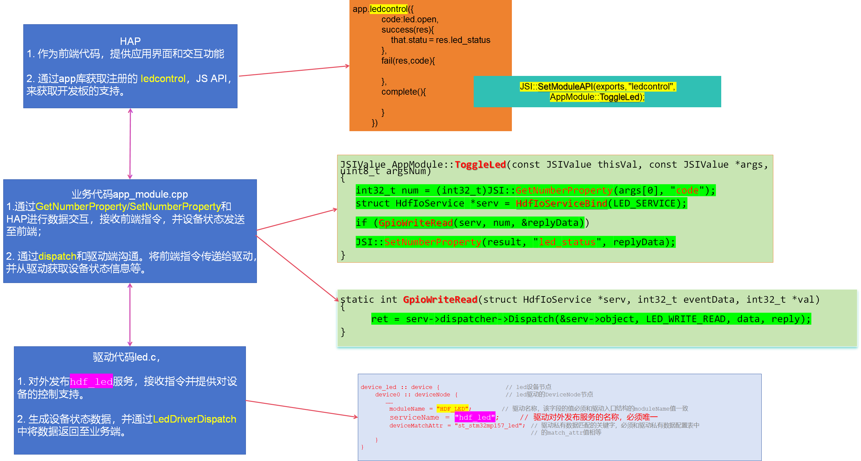

Slide 18
JS UI框架下的沟通调用
在这个过程中，不仅有各个交互端之间的沟通，每个交互端内部也会有数据的转移，因此会产生数据之间的赋值和映射。
接下来的每个转移过程中，蓝色框指出了每次转移过程中，变量之间的赋值关系，也就是值的传递，
除了HAP和业务的交互，使用了GetNumberProperty和SetNumberProperty两个函数进行JS格式的数据交互外，其余部分的数据传递，在逻辑上使用的都是C++的参数和指针传递，结合源代码应该认真分析就能够明白这部分的逻辑链。

Slide 19
HAP->业务端
var led = {open:1,close:0,change:2} import app from '@system.app'; export default { …… open(e){ let that = this app.ledcontrol({ code:led.open, success(res){ that.statu = res.led_status }, fail(res,code){ ……
code，即是hap需要向业务端传递的数据，是操作设备的指令，在业务端，通过交互函数GetNumberProperty(args[0], "code")
即可取出这个code，也即led.open，它代表的是指令open的编号。
此时， open:1来到了业务端。并被赋值给num，于是这个时候，指令叫num。
接着num参数的形式，通过函数调用，被传递给函数
GpioWriteRead(struct HdfIoService *serv, int32_t eventData, int32_t *val)
的参数eventData，此时它即表示指令值。
JSIValue AppModule::ToggleLed(const JSIValue thisVal, const JSIValue *args, uint8_t argsNum)
{
HILOG_ERROR(HILOG_MODULE_ACE, "led button pressed.");
……
int32_t num = (int32_t)JSI::GetNumberProperty(args[0], "code");
……
if (GpioWriteRead(serv, num, &replyData)){
……
}
}
led.open→num→eventData

Slide 20
业务端->驱动端
static int GpioWriteRead(struct HdfIoService *serv, int32_t eventData, int32_t *val)
{
……
if (!HdfSbufWriteUint8(data, (uint8_t)eventData))
……
ret = serv->dispatcher->Dispatch(&serv->object, LED_WRITE_READ, data, reply);
……
}
接下来，GpioWriteRead内部对指令值进行转化映射，首先它被映射到data中，接着data作为参数，通过dispatch沟通驱动。
于是，指令值随着data，一起进入了驱动端。
eventData→data

Slide 21
驱动端收到数据
接下来进入驱动端，即led.c。
对于dispatch的使用，其实就是一般的函数调用过程，在这里，data中的指令值被写入contrl，驱动端即由switch语句，根据这个来自hap的指令值执行对应的case，完成对设备的操作。
// Dispatch是用来处理用户态发下来的消息
int32_t LedDriverDispatch(struct HdfDeviceIoClient *client, int cmdCode, struct HdfSBuf *data, struct HdfSBuf *reply)
{
……
switch (cmdCode)
{
/* 接收到用户态发来的LED_WRITE_READ命令 */
case LED_WRITE_READ:
/* 读取data里的数据，赋值给contrl */
HdfSbufReadUint8(data,&contrl);
switch (contrl)
……
}
data→contrl

Slide 22
驱动端返回数据
// Dispatch是用来处理用户态发下来的消息
int32_t LedDriverDispatch(struct HdfDeviceIoClient *client, int cmdCode, struct HdfSBuf *data, struct HdfSBuf *reply)
{
……
switch (cmdCode)
{
/* 接收到用户态发来的LED_WRITE_READ命令 */
case LED_WRITE_READ:
/* 读取data里的数据，赋值给contrl */
HdfSbufReadUint8(data,&contrl);
switch (contrl)
……
/* 把LED的状态值写入reply, 可被带至用户程序 */
if (!HdfSbufWriteInt32(reply, status))
{
……
}
……
} ……
}
那么，接下来设备状态如何返回给hap呢？
在switch执行完毕后，设备的状态status，会被写入reply中，它即使设备状态传递过程的开端。
可以看到，reply是以指针的形式传递出去的，于是返回的设备状态随着reply指针被传出。
status→*reply

Slide 23
驱动端->业务端
驱动端定义的reply作为一个函数的指针参数，那么谁调用这个函数，谁就可以获取这个指针，调用dispatch的当然是业务端。而在业务端，也同样定义了一个reply指针，而它就是传入dispatch的reply，当dispatch执行完毕后，指针将设备状态带出。
接着，设备状态被写入val中，val是GpioWriteRead的参数，同样，设备状态值以指针的形式被传递出去。
static int GpioWriteRead(struct HdfIoService *serv, int32_t eventData, int32_t *val)
{
……
struct HdfSBuf *reply = HdfSBufObtainDefaultSize();
……
ret = serv->dispatcher->Dispatch(&serv->object, LED_WRITE_READ, data, reply);
if (ret != HDF_SUCCESS)
{
HILOG_ERROR(HILOG_MODULE_ACE,"fail to send service call\n");
HdfSBufRecycle(data);
HdfSBufRecycle(reply);
return ret;
}
if (!HdfSbufReadInt32(reply, val))
{
……
}
……
return ret;
}
status→reply→*val

Slide 24
业务端->HAP
接着，由于 ToggleLed调用了GpioWriteRead，那么val值当然被ToggleLed获得，这里需要关注的是，GpioWriteRead定义中，val是第三个参数，那么接收它的必然是调用时的第三个参数，也就是作为第三个参数传入GpioWriteRead的&replyData。于是，此时设备状态值被写入replyData。
JSIValue AppModule::ToggleLed(const JSIValue thisVal, const JSIValue *args, uint8_t argsNum)
{
……
int32_t replyData = 0;
if (GpioWriteRead(serv, num, &replyData))
{
……
}
……
JSI::SetNumberProperty(result, "led_status", replyData);
……
*val→replyData→led_status

Slide 25
HAP收到反馈数据
然后， ToggleLed中调用函数SetNumberProperty(result, “led_status”, replyData);便将这个值发送值hap端，这里是以JS格式发送的，类似于字典，需要指定关键字key——led_status。
于是，在hap端由res即可接收到这个JS数据，通过 .+key的方式就可以拿出来，也就是that.statu = res.led_status
JSIValue AppModule::ToggleLed(const JSIValue thisVal, const JSIValue *args, uint8_t argsNum)
{
……
int32_t replyData = 0;
if (GpioWriteRead(serv, num, &replyData))
{
……
}
……
JSI::SetNumberProperty(result, "led_status", replyData);
……
var led = {open:1,close:0,change:2} import app from '@system.app'; export default { …… open(e){ let that = this app.ledcontrol({ code:led.open, success(res){ that.statu = res.led_status }, fail(res,code){ ……
led_status→ that.statu

Slide 26
总结
这就是HAP——业务——驱动的交互过程。
后续的开发过程中，数据的沟通都遵循这个流程。即hap传递指令到业务，再由业务传递至驱动，驱动的返回数据，也会经由业务反馈给HAP。
在后续的开发中由于使用的业务代码并不不需要特别做改动，所以为了简化过程，我们让“没有中间商赚差价”，可以忽略这个业务端，直接考虑HAP端和驱动端的沟通。
指令编号
指令编号
HAP端
业务端
驱动端
设备状态
设备状态

